Slide 1
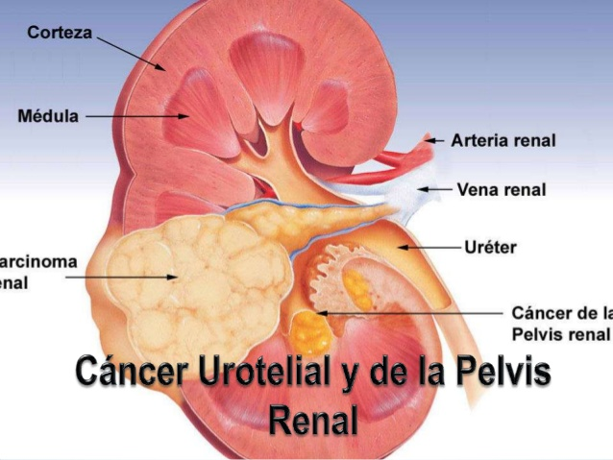
UNIVERSID DE CIENCIAS MÈDICAS DE LA HABANA
FACULTAD DE C-M. “GRAL. CALIXTO GARCÌA”
ASIGNATURA DE UROLOGIA
CÁNCER UROTELIAL DE PELVIS RENAL, URÉTER Y VEJIGA
MSc Dra. DAISY MARÍA CONTRERAS DUVERGER
Carcinoma renal

Slide 2
CÁNCER DE LA PELVIS RENAL
Y
URÉTER

Slide 3
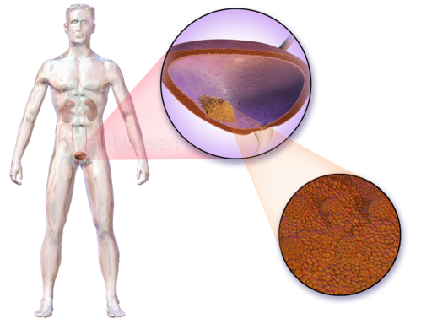
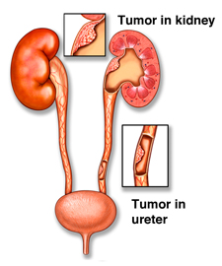
INCIDENCIA
Son raros y representan solo el 4% de todos los cànceres uroteliales.
La edad media para el diagnóstico es de 65 años, se presenta como una anormalidad muy extendida
Los pacientes con un solo carcinoma de vías superiores están en riesgo de desarrollar carcinomas vesicales

Slide 4
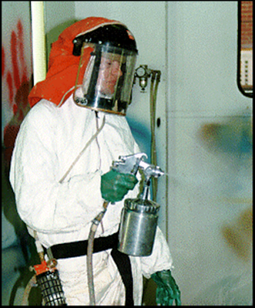
ETIOLOGIA
TABAQUISMO
EXPOSICION A CIERTAS TINTAS Y SOLVENTES INDUSTRIALES
PACIENTES CON LARGOS ANTECEDENTES DE INGESTA EXCESIVA DE ANALGÈSICOS
NEFROPATIA DE LOS BALCANES.
TOROTRASTO

Slide 5
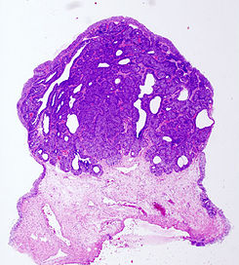
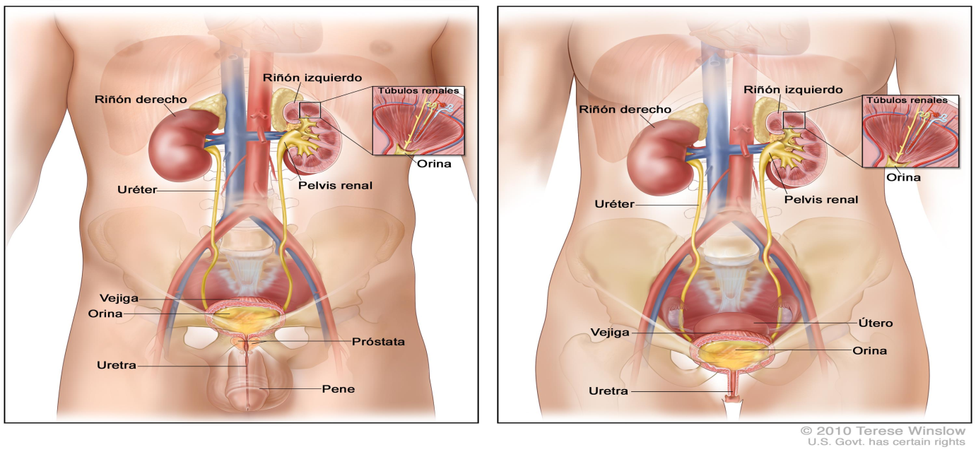
PATOLOGÍA
Los papilomas representan de 15 a 20% de los casos y el 50% tienen papilomas mùltiples. Hay una relaciòn entre el grado de tumor y la probabilidad de anormalidades uroteliales en otros lugares
Los cànceres de bajo grado están relacionados con una baja incidencia de atipia urotelial o en sitios remotos. La mayor parte se localizan en el momento del diagnòstico. Los sitios mas comunes incluyen: ganglios linfáticos regionales, hueso y pulmón.

Slide 6
Los carcinomas epidermoides representan casi 10% de los cànceres pélvicos renales
Pacientes con antecedentes de inflamación crónica debida a infección o litiasis
Suelen ser sésiles e infiltrantes en el momento del diagnòstico
Los adenocarcinomas son muy raros, y están avanzados en el momento del diagnóstico

Slide 7
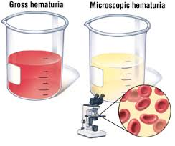
SÍNTOMAS Y SIGNOS
HEMATURIA MACROSCÓPICA
DOLOR EN FOSA RENAL
MICCIÓN IRRITANTE
ANOREXIA
PÉRDIDA DE PESO
LETARGO
MASA EN EL FLANCO

Slide 8
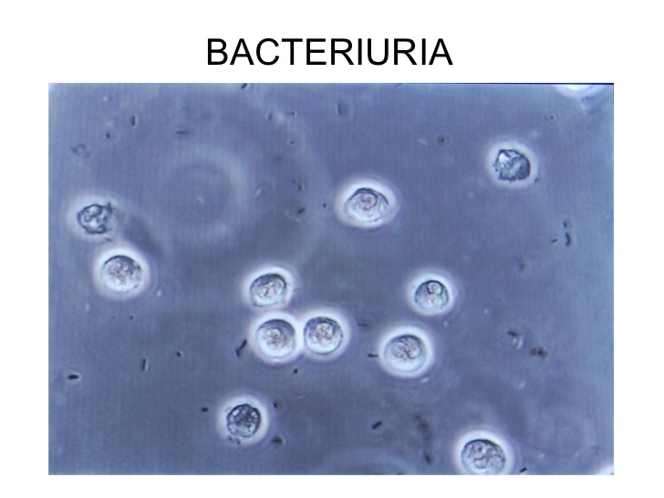
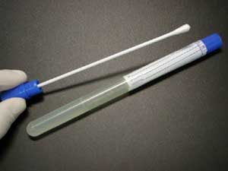
DATOS DE LABORATORIO
Niveles elevados de función hepática
Piuria y bacteriuria
Identificación de Ca al examinar células exfoliadas
20 a 30% de cánceres de bajo grado mediante análisis citológicos
El uso de burbujeo o un cepillo ureteral aumenta el DX

Slide 9
IMAGENOLOGÍA
Los tumores ureterales y pélvicos renales deben diferenciarse de cálculos que no son opacos, coágulos sanguíneos, necrosis papilar y lesiones inflamatorias
PIELOGRAFÍA RETRÓGRADA
Los defectos de llenado intraluminal pueden identificarse entonces en el uréter o la pelvis renal

Slide 10
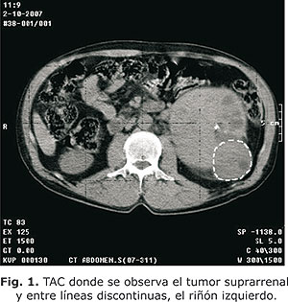
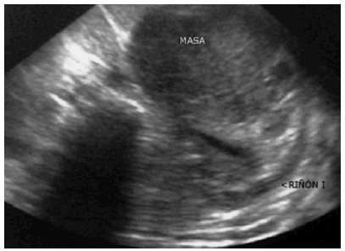
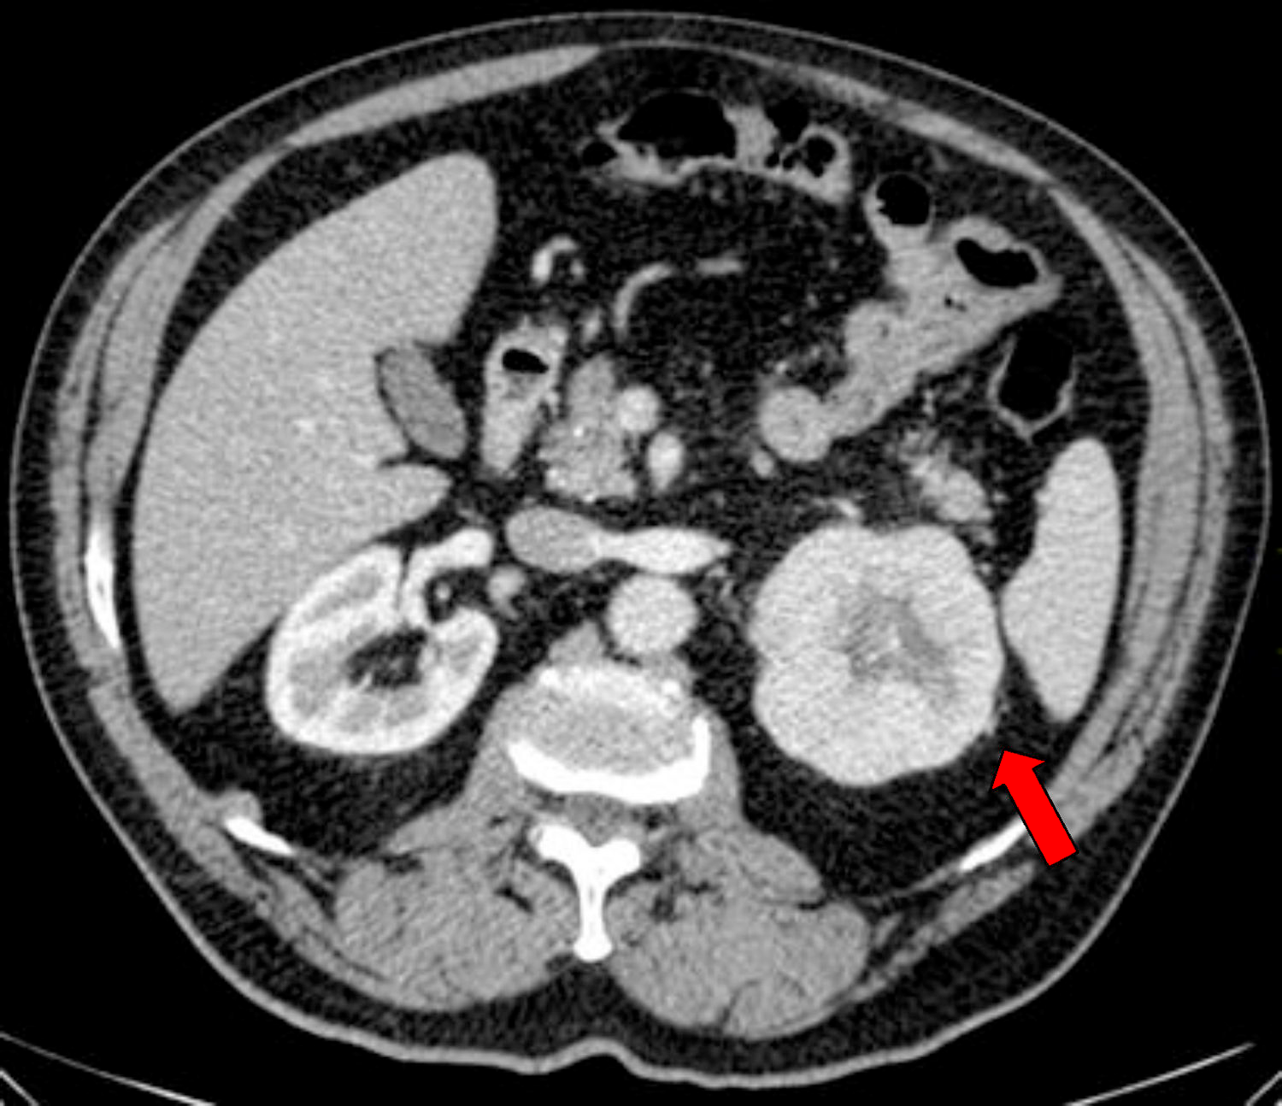
Con frecuencia la ecografía, CT, y MRI permiten identificar anormalidades en el tejido blando de la pelvis renal.
Diagnóstico Diferencial con coágulos sanguíneos y cálculos no opacos.
CT y MRI permiten buscar signos de metástasis regional o más distante.

Slide 11
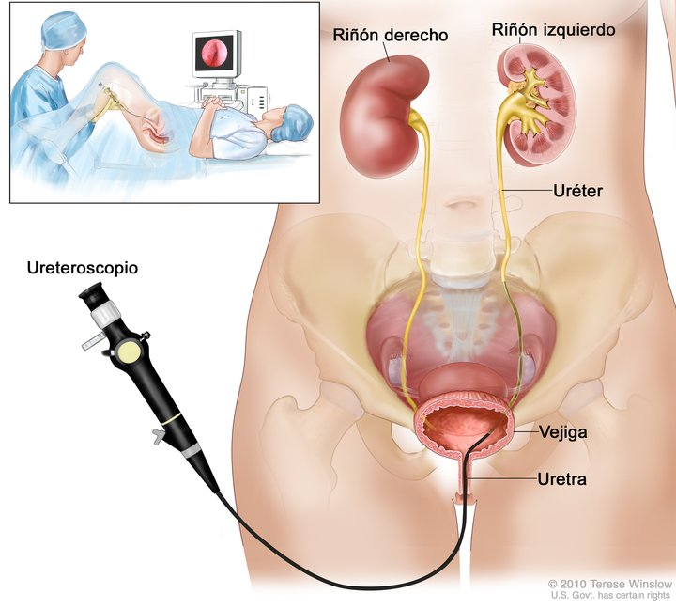
URETEROPIELOSCOPÍA
Las indicaciones para la ureteroscopia son evaluación de defectos de llenado dentro de la vía urinaria superior y después de resultados positivos en estudio citológico.
Procedimiento de vigilancia en pacientes sometidos a cirugía conservadora para eliminación de tumor ureteral o pélvico renal.
La visualización ureteroscópica con biopsia es exacta y puede identificar cáncer en la mayoría de los paientes.

Slide 12
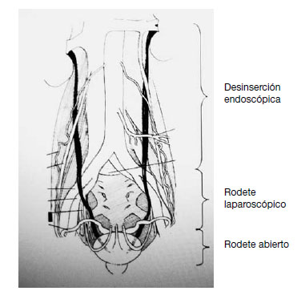
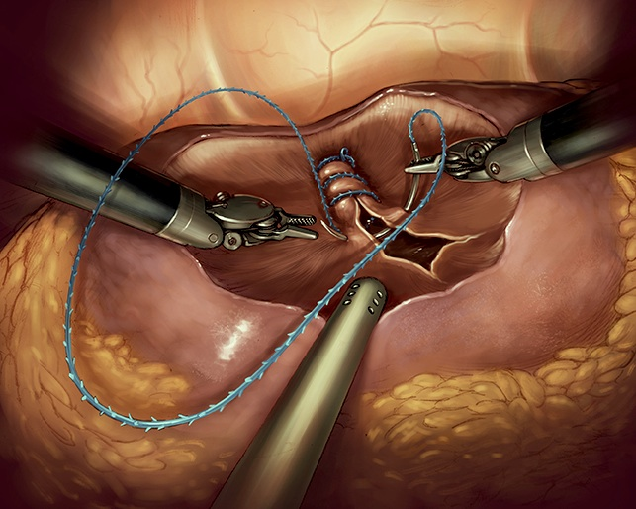
TRATAMIENTO
NEFROURETERECTOMÍA
Con escisión de un manguillo de la vejiga debido a la posibilidad de enfermedad multifocal dentro del sistema colector ipsilateral.
Método abierto o laparoscópico.
Operación para cánceres ureterales proximales o pélvicos renales, necesita extirparse todo el uréter distal.
Los tumores de uréter distal puede tratarse con ureterectomia distal y reimplantación ureteral en la vejiga.
POSICIÓN DE LUMBOTOMÍA

Slide 13
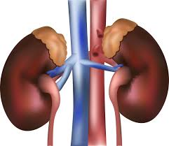
INDICACIONES ABSOLUTAS PARA PROCEDIMIENTOS CON PRESERVACIÓN RENAL
Tumor dentro del sistema colector de un solo riñón.
Tumores uroteliales bilaterales de las vías urinarias superiores.
Pacientes con dos riñones pero función renal marginal.
En pacientes con dos riñones funcionales la escisión endoscópica sola debe considerarse en tumores de bajo grado y sin invasión.

Slide 14
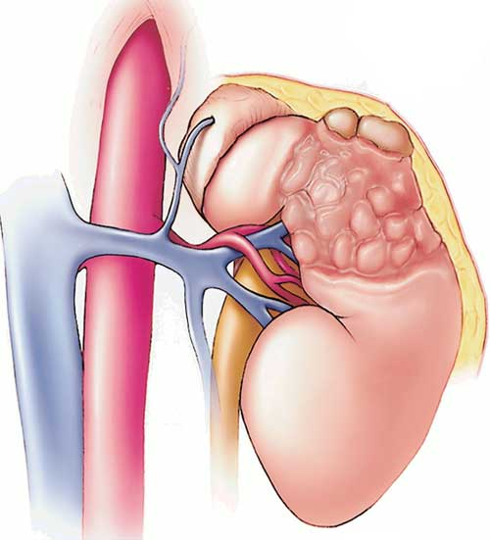
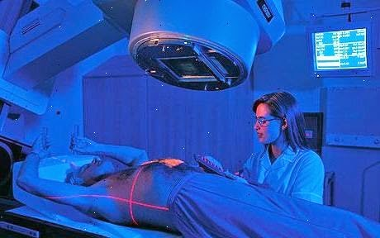
La recurrencia puede evitarse al tratar con instilación de inmunoterápicos o antineoplásicos como BCG o mitomicina.
La radioterapia juega un papel limitado en los cánceres de vías urinarias superiores.

Slide 15
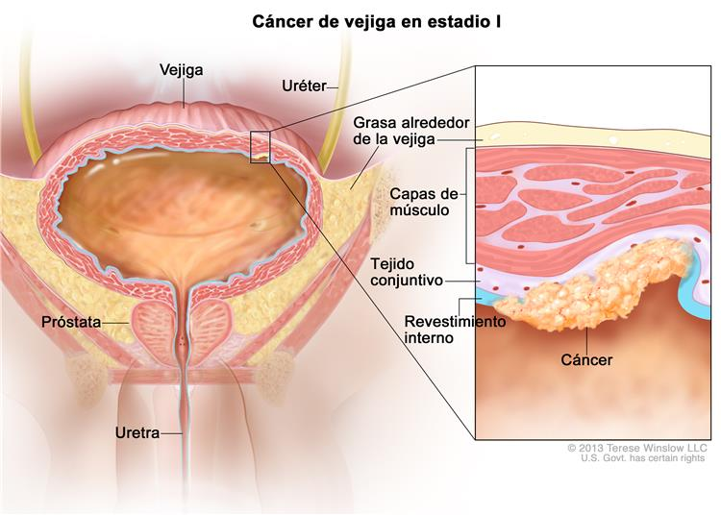
CARCINOMA VESICAL
INCIDENCIA
SEGUNDO MÁS COMÚN DE VÍAS GÉNITO URINARIAS.
ELEVADA
BLANCOS
75% EN VEJIGA
25% DISEMINADO A GANGLIOS LINFÁTICOS
EDAD PROMEDIO DE DIAGNÓSTICO : 65 AÑOS

Slide 16
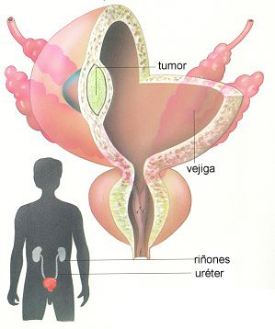
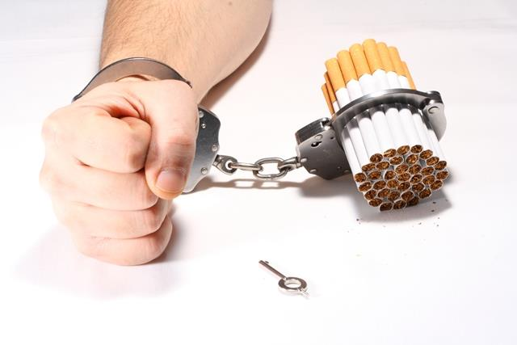
CARCINOMA VESICAL
Factores de riesgo y patogénesis
RESPONSABLE DE 65% DE
LOS CASOS EN HOMBRES.
20 A 30% EN MUJERES.
2-3 Veces más riesgo de padecer Ca vesical.
ALFA Y BETA-NAFTILAMINA.
En la orina de los fumadores.

Slide 17
CARCINOMA VESICAL
Exposición Ocupacional
Mayor riesgo
15-35% En hombres.
1-6% En mujeres.
Exposición a sustancias químicas.
Ciclofosfamida.
Edulcorantes artificiales.
Traumatismo físico al endotelio.
Carcinógenos Específicos
Bencidina.
Beta- naftilamina.
4-aminobifenil.

Slide 18
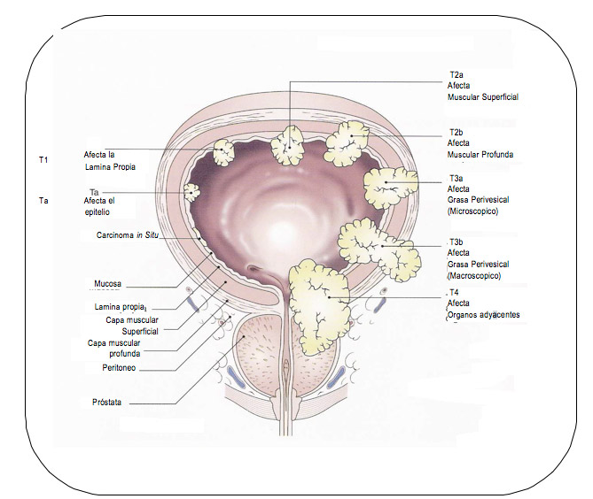
CARCINOMA VESICAL
ESTADIFICACIÓN
T: Tumor primario.
N: Etapa ganglionar.
Nx: No puede evaluarse.
N0: No hay metástasis ganglionar.
N1: Un solo ganglio <2cm afectado.
N2: Ganglio afectado 2-5cm o varios ganglios sin ser >5cm.
N3: Uno o más ganglios >5cm.
M: Metástasis.
Mx: No puede definirse.
M0: No hay metástasis distante.
M1: Metástasis distante presente.

Slide 19
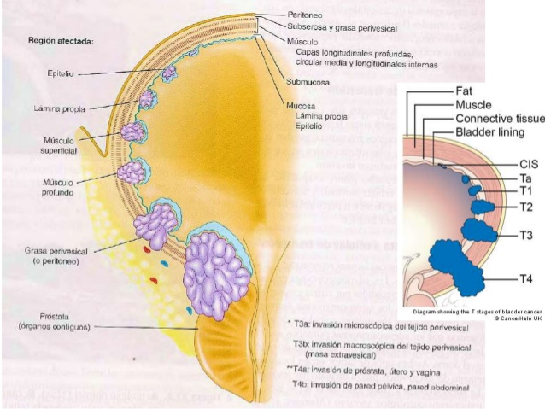
CARCINOMA VESICAL
Histopatología
98%
Epiteliales.
TCC
5%
Adenocarcinomao
Carcinoma
epidermoide

Slide 20
UROTELIO NORMAL.
3-7 capas de células transicionales sobre lamina basal.
Lamina propia: muscularis propia.
Pared muscular: cuello vesical interna externa y media.
PAPILOMA/ PUNLMP
Tumor papilar con fino tallo fibrovascular que sostiene una capa epitelial de células transicionales normales.
Benigno en paciente jóvenes.
CARCINOMA DE C. TRANSICIONALES.
Lesiones papilares: exofiticas, sésiles o ulceradas.
CIS: epitelio plano, anaplásico, carece de polaridad celular normal.

Slide 21
Carcinoma no transicionales

Slide 22
Carcinoma epidermoide

Slide 24
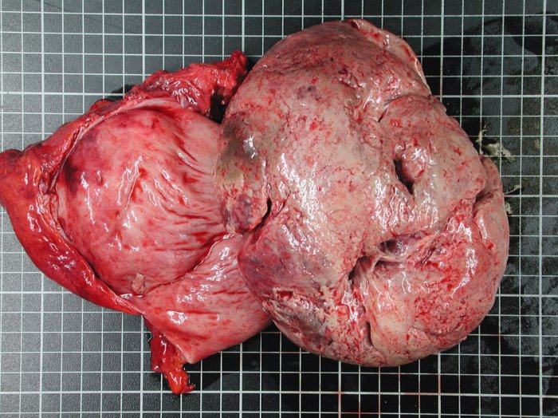
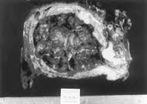
Cánceres Epiteliales y no epiteliales raros
Epiteliales:
Adenomas pilosos
Tumores carcinoides
Carcinosarcomas
Melanomas
No epiteliales:
Feocromocitomas
Linfomas
Coriocarcinomas
Tumores mesenquimatosos
Metástasis:
Melanoma
Linfoma
Estómago
Mama
Riñón
Pulmón
Hígado

Slide 25
Datos clínicos
Síntomas

Slide 26
Signos

Slide 27
Datos de laboratorio

Slide 28
Imagenología

Slide 29
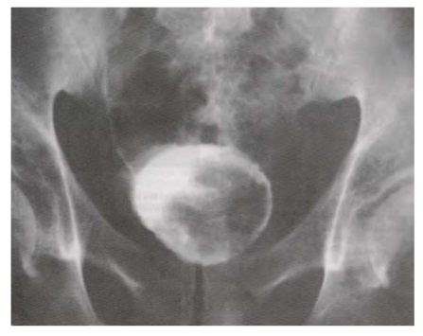
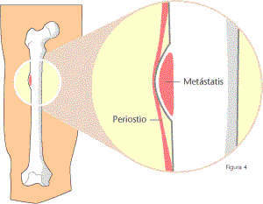
Reconocimiento:
Defectos de llenado pediculado
Radiolúcidos
Tumores no papilares
Infiltrantes
Metástasis
Rx tórax y Gammagrafía ósea

Slide 30
Cistouretroscopia y resección de tumor
RTU: Asa eléctrica recando el tumor
Objetivos: Diagnóstico del tumor, estadificación y escisión completa de las lesiones de etapa baja
Una vez que un tumor se visualiza o sospecha, se programa exploración bajo anestesia y RTU o biopsia
Cistoscopía fluorescente con luz azul mejora la capacidad de detectar lesiones hasta en 20%
Tumor
Diagnóstico y estadificación inicial de cáncer vesical se hace mediante cistoscopia y RTU

Slide 31
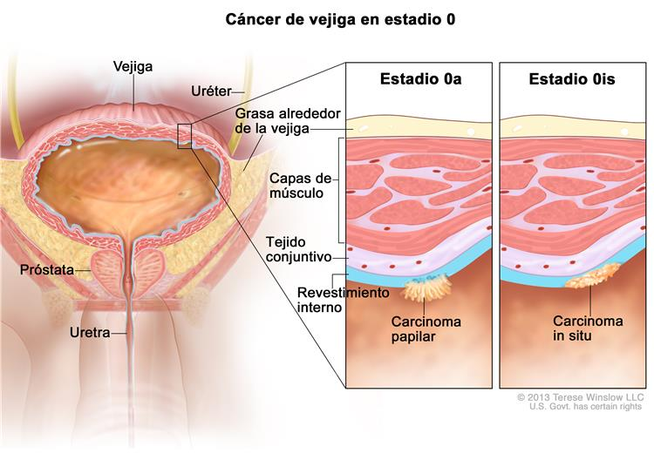
Las decisiones de tratamiento se basan en etapa y grado del tumor.
74% de los tumores vesicales son superficiales o no han invadido el músculo: etapa Tis, Ta o T1
Casi 47% de los tumores son de alto grado y 53% son de bajo grado en el diagnóstico
La profundidad de la invasión de lámina propia es predictora de recurrencia y progresión

Slide 32
Aunque las metástasis a ganglios linfáticos son poco comunes (5%) en tumores de etapa baja, son cada vez más comunes en tumores de etapa más alta: 10 a 30% para pT3A, 31 a 46% para pT3B y 35 a 64% para pT4
Aunque la metástasis es menos común con los cánceres de vejiga superficiales, estos tumores pueden progresar; la mayor parte recurren y requieren tratamiento adicional.
La recurrencia de tumores está relacionada con antecedentes de enfermedad y grado, cantidad y tamaño del tumor
Es más común en los primeros 12 a 24 meses después del diagnóstico (pero puede manifestarse muchos años después), y pacientes con una recurrencia es más probable que tengan otra.
Los tumores pueden estratificarse en las categorías de riesgo bajo, intermedio y elevado con base en estos criterios y esto puede usarse para guiar las decisiones de tratamiento.

Slide 33
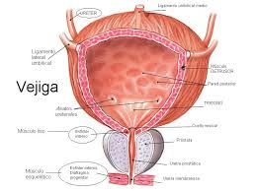
Marcadores moleculares
La evaluación de marcadores moleculares de enfermedad, con métodos inmunohistoquimicos,
en muestras de biopsia o de cistectomía
puede arrojar información útil para el pronostico.
El crecimiento de tumores y las metástasis requieren el crecimiento de nuevos vasos sanguíneos, mediante la angiogénesis.

Slide 34
Selección del tratamiento
Cánceres vesicales superficiales
TUR seguida por quimioterapia intravesical.
Tumores iniciales de bajo grado
Están en bajo riesgo de progresión.
TUR sola seguida de vigilancia o quimioterapia intravesical.
Tumores recurrentes,
De bajo grado
La fulguración de esos tumores con electrocauterio.
Pueden observarse por lo menos por un periodo sin aumento significativo en el riesgo de progresión o metástasis.
Selectiva o inmunoterapia.

Slide 35
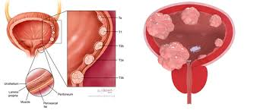
Pacientes con tumores invasores pero aún localizados
Cistectomía parcial o radical
Una combinación de radiación y quimioterapia sistémica.
El carcinoma ductal o acinar superficial in situ de la uretra prostática, sin invadir la membrana basal o el estroma prostático
Tratarse con TUR y quimioterapia o inmunoterapia intravesical en lugar de cistectomía.

Slide 36
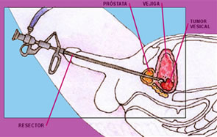
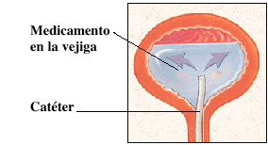
Tratamiento
Quimioterapia intravesical
Objetivo profiláctico y terapéutico
La mayor parte se administran cada semana durante 6 semanas, excepto cuando se usan de manera profiláctica (una dosis en cuanto se termina la TUR).
El tratamiento de mantenimiento (mensual o bimestral) puede disminuir aún más las recurrencias.
La toxicidad local es más o menos común; la sistémica es rara.
Es posible evitar algunas complicaciones sistémicas mediante la administración de quimioterapia intravesical en pacientes con hematuria macroscópica.

Slide 37
Mitomicina C
Antibiótico, antitumoral, alcalinizante, inhibe la síntesis de DNA
Peso molecular 329, absorción sistémica mínima
Dosis usual: 40 mg en 40 cc de agua destilada o solución salina 1 vez a la semana durante 6 semanas.
La misma dosis se usa de forma profiláctica
Efectos secundarios: síntomas de micción irritante, incluida polaquiuria, tenesmo vesical y disuria.
Aparición de exantemas en las palmas y órganos genitales.
Thiotepa
Alcalinizante, peso molecular 189
Dosis: 30 mg a la semana
La cistitis es frecuente después de la instilación
Leucopenia y trombocitopenia hasta en el 9% de los pacientes

Slide 38
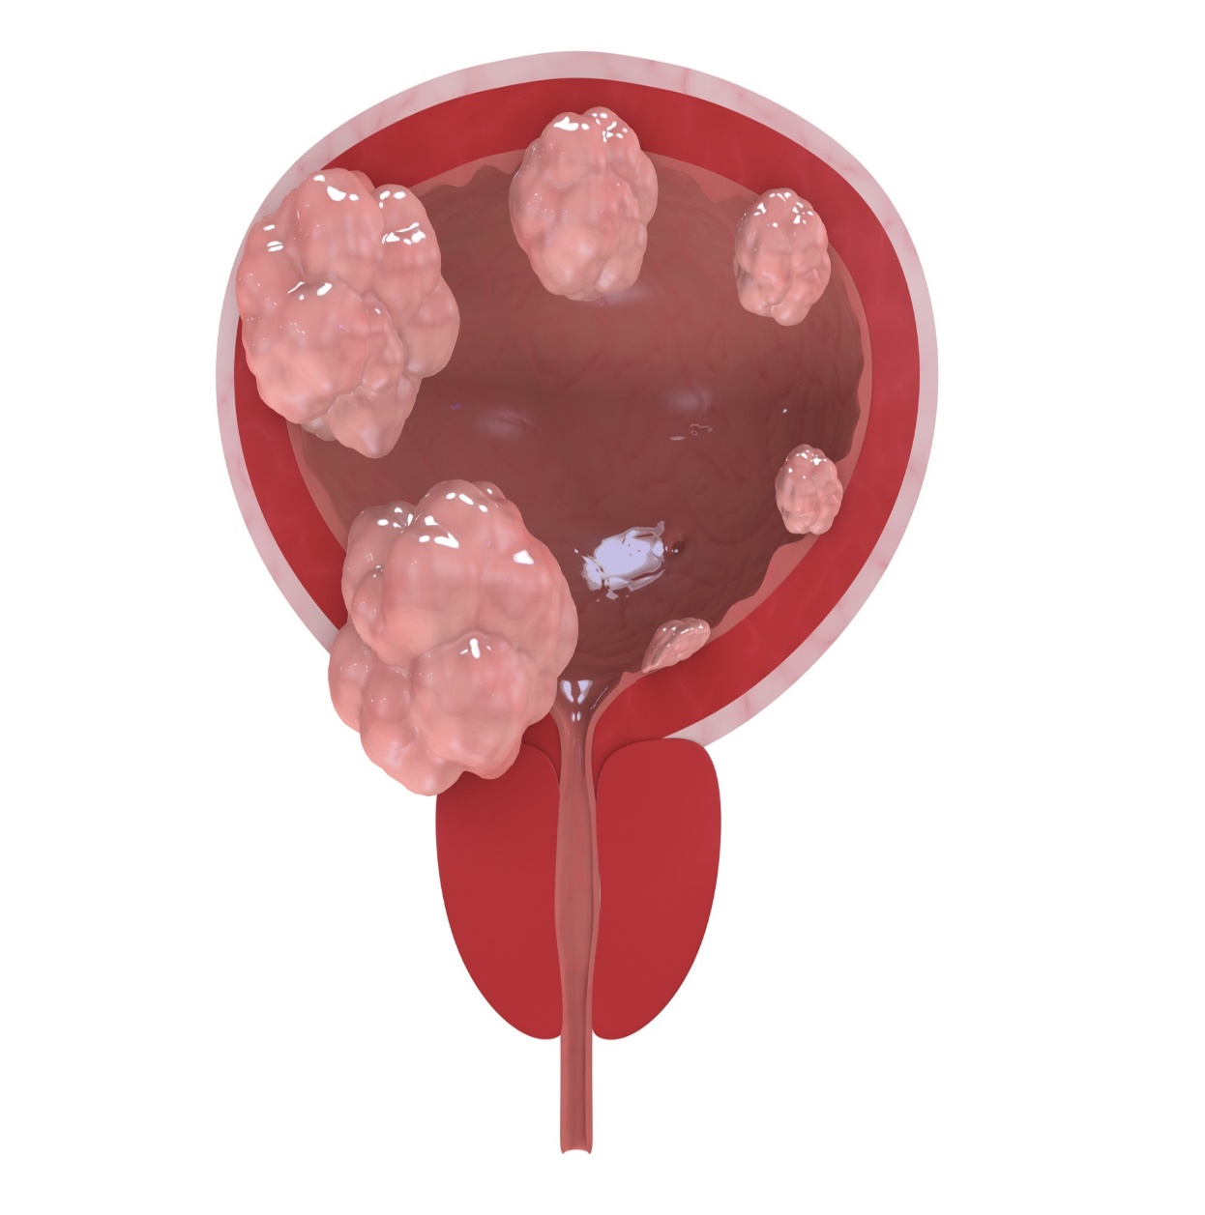
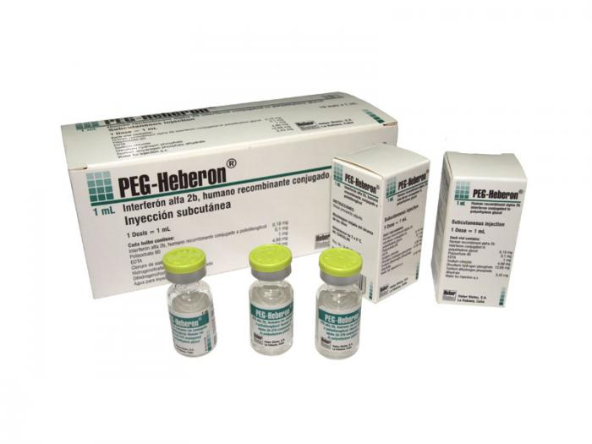
Nuevos fármacos y métodos intravesicales
Interferón-alfa y valrubicina solos o combinados con otros fármacos pueden ser efectivos en pacientes en alto riesgo.
BCG a dosis bajas, en combinación con interferón puede alcanzar éxito al evitar la recurrencia hasta por 24 horas
Gemcitabina
Docetaxel

Slide 39
T.U.R
Es la forma inicial de tratamiento para todos los cánceres vesicales.
El seguimiento cuidadoso de pacientes con cánceres vesicales superficiales es obligatorio.
El riesgo de recurrencia disminuye a medida que aumenta el intervalo libre de tumores.
Permite un estimado con exactitud razonable de etapa y el grado del tumor y la necesidad de tratamiento adicional.

Slide 40
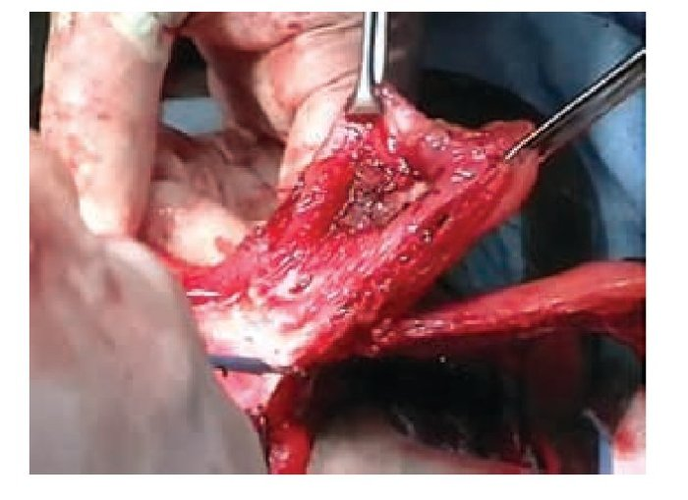
Cistectomía parcial
Candidatos: pacientes con tumores solitarios, infiltrantes (T1 a T3) localizados a lo largo de la pared posterior o el domo de la vejiga; cánceres en un divertículo
La enfermedad remota desde el tumor primario debe excluirse antes del procedimiento mediante biopsias aleatorias de la vejiga.
Para reducir al máximo la implantación del tumor producto de la contaminación de la lesión con células cancerosas en el momento de la cirugía:
Puede usarse irradiación de curso corto, dosis limitada (1000 a 1600 cGy) y puede instilarse un antineoplásico intravesical antes del procedimiento

Slide 41
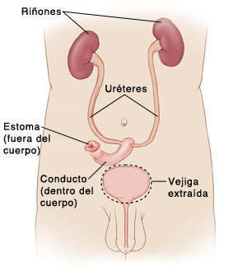
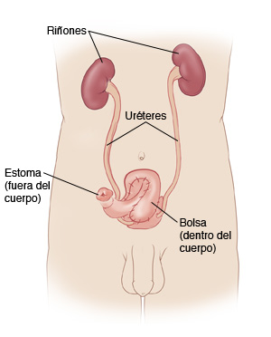
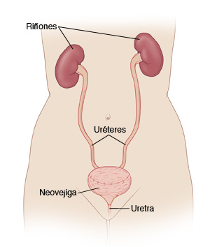
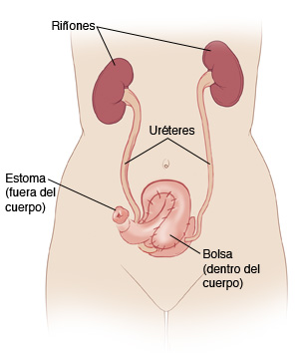
Cistectomía radical
Extirpación de los órganos pélvicos anteriores
Tratamiento de referencia para pacientes con cáncer vesical que invade músculo.
La conservación de la uretra permite la construcción de una neovejiga que puede unirse mediante anastomosis al remanente uretral.
La supervivencia libre de enfermedad 5 años después de la cirugía está basada en la etapa del tumor.
El riesgo de ocurrencia o recurrencia de tumor uretral en hombres sometidos a cistectomía radical es de 6.1 a 10.6%
Las mujeres con cáncer vesical que tienen un margen uretral afectado en el momento de la cistectomía y cuyo tumor está localizado en el cuello son candidatas para este procedimiento.

Slide 42
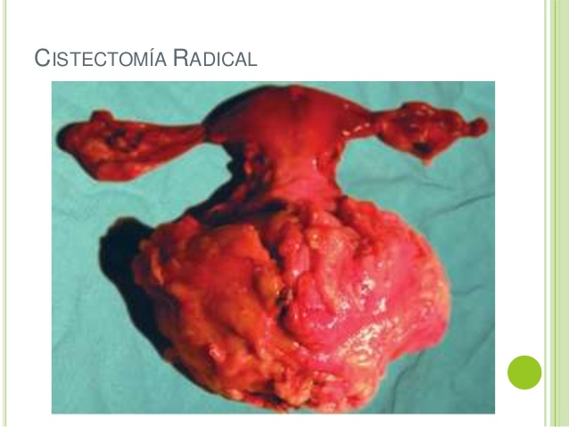
Una disección bilateral de ganglios linfáticos pélvicos suele realizarse de manera simultánea con cistectomía radical.
Las metástasis de ganglios linfáticos se identifican en 20 a 35% de los pacientes (pronóstico malo), pero algunos pacientes pueden curarse con cistectomía y linfadenectomía
Los pacientes con menos de cinco ganglios linfáticos positivos y enfermedad confinada a órganos en el tumor primario tienden a tener mejor pronóstico que pacientes con enfermedad más extendida.
La derivación urinaria puede completarse mediante el uso de diversas técnicas.

Slide 43
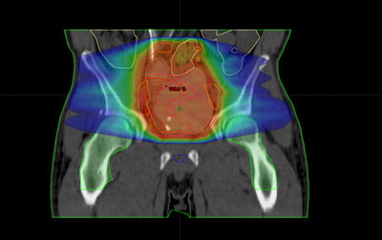
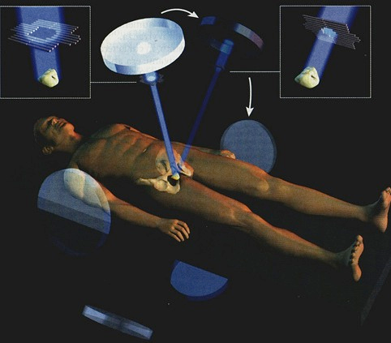
RADIOTERAPIA
(5-8 semanas)
Opción a la cistectomía radical en pacientes bien seleccionados
La radiación como monoterapia solo debe ofrecerse a los pctes que son malos candidatos debido a edad avanzada o problemas médicos
El tto es bien tolerado, 15% pueden tener complicaciones

Slide 44
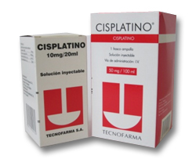
QUIMIOTERAPIA
15% de pacientes con cáncer vesical tiene metástasis regional o distante
Sin tratamiento la supervivencia está limitada
Antineoplásicos y combinaciones de fármacos responden de manera parcial o completa
Cisplatino, fármaco mas activo. 30% de los pacientes.
Metrotexato, doxorrubicina, vinblastina, ciclofosfamida, gemcitabina y
5- fluoracilo.

Slide 45
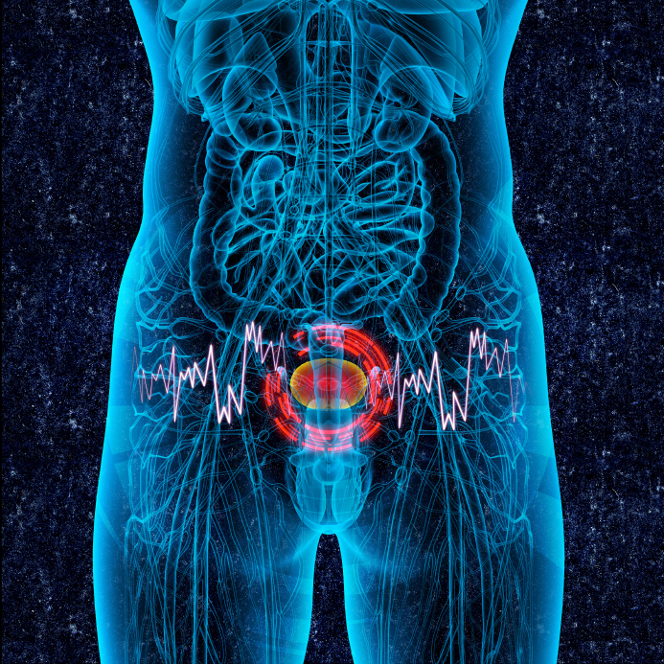
Los índices de respuesta mejoran cuando se combinan fármacos activos
El régimen de metotrexato, vinblastina,doxorrubicina y cisplatino
De 13 a 35% de los pacientes logran una respuesta completa, la mediana de tiempo de supervivencia es un año. Toxicidad.
fosfamida, gemcitabina, paclitaxel y nitrato de galio. Toxicidad menor y mejor tolerancia.

Slide 46
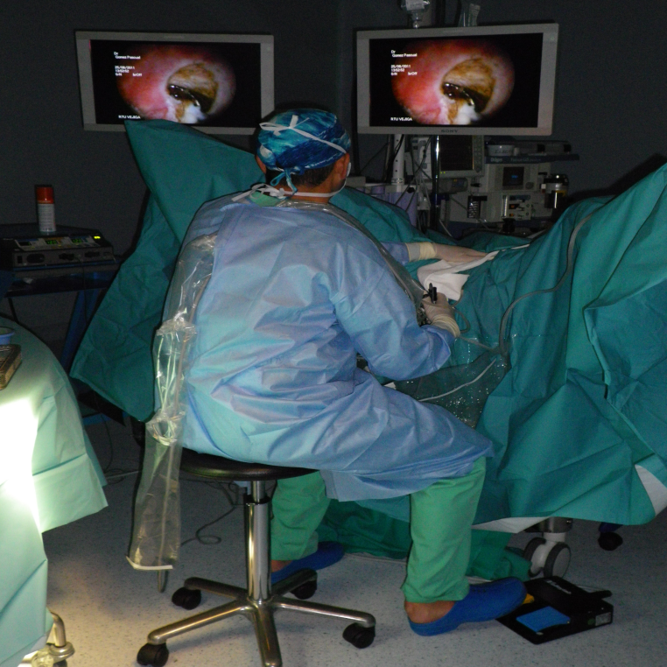
Una vez que se vuelve evidente que los pacientes con cáncer vesical pueden obtener beneficios de la quimioterapia de combinación, los investigadores empezaron a tratar de manera similar a los pacientes con càncer con invasión local T2 a T4 pero no metastàsico
La quimioterapia también puede darse antes de una cistectomía radical planeada (neoadyuvante) en un intento por reducir los índices de recurrencia y permitir la preservación de la vejiga.
22-43% logra una respuesta completa.
La quimioterapia neoadyuvante seguida por cirugía mejora la duración de la supervivencia cuando se le compara con la cirugía sola, es probable que carezcan de tumor residual en la vejiga en la cistectomía y esto proporcione mejor supervivencia

Slide 47
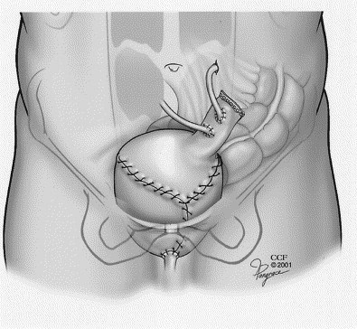
En épocas mas recientes los investigadores han tratado a pacientes con cáncer vesical invasivo mediante tur completa, seguida de quimioterapia y radicación. Cisplatino y gemcitabina
La cistectomía temprana se ofrece a quienes no toleran quimioterapia, radiación o ambas y a quienes los cànceres no responden a ese tratamiento

Slide 48
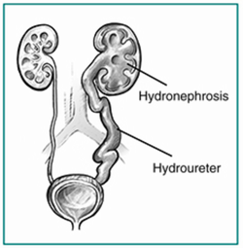
18-44% de los pacientes pueden estar vivos con una vejiga intacta 5 años despues de la quimiorradiacion
Algunos predictores de un mal resultado despues de quimiorradiacion son:
Etapa clinica avanzada de tumor
Incapacidad para completar todo el protocolo
Hidronefrosis
Estado de desempeño deficiente

